Slide 1
Skolinformation Årskurs 1
Notes:
Fråga eleverna om de jobbar något extra jobb osv.
Förklara att ni är från GS-facket.

Slide 2
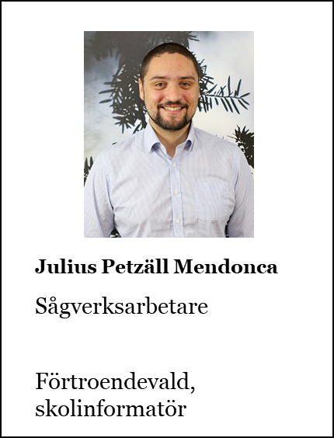
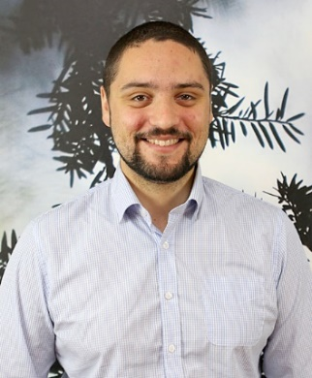
Vilka är vi?
Julius Petzäll Mendonca
Sågverksarbetare
Förtroendevald, skolinformatör
Notes:
Presentera er och vad ni jobbar samt vilka uppdrag ni har. Försök benämna med stolthet att ni är helt vanliga arbetare som gör detta frivilligt.
OBS! Glöm inte lägga in en bild på er, vill ni inte ha en bild går det bra att använda en GS logotyp.

Slide 3
GS-facket
är förbundet för dig
som jobbar i någon av våra
branscher.
Sågverksindustrin
Grafisk industri
Skogsindustrin
Träindustrin
Notes:
Berätta vilka branscher som går under GS-facket och vad branscherna gör/tillverkar.
Berätta vilken bransch du själv jobbar i?
Berätta att det finns möjlighet att bli elevmedlem gratis i vårt förbund, men att du kommer återkomma till det senare i presentationen.

Slide 4
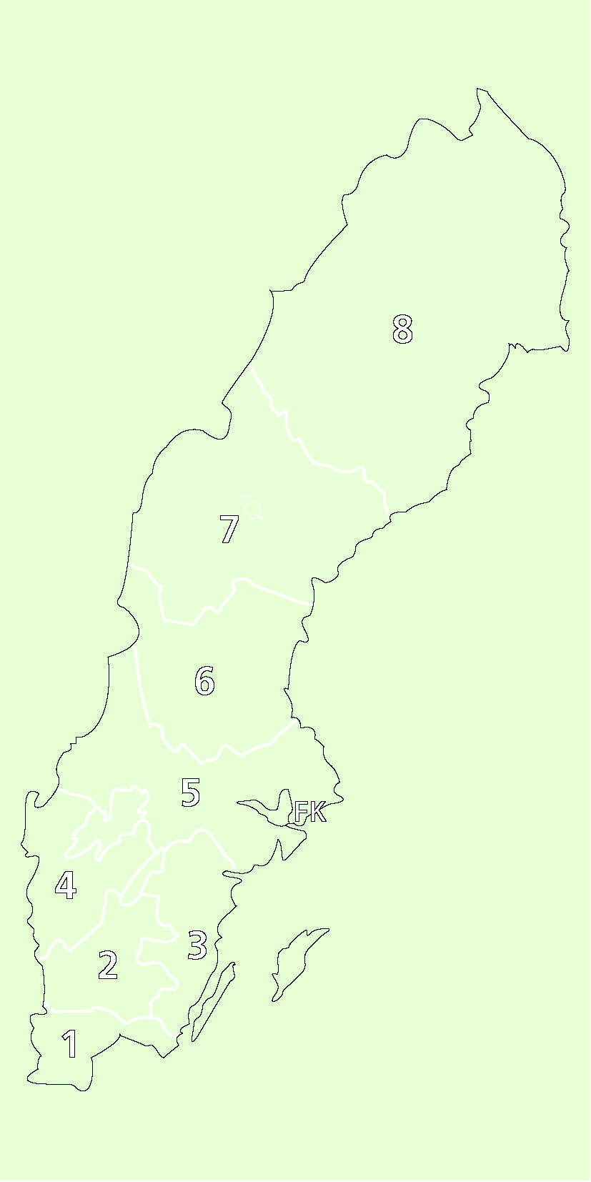
GS finns i hela landet
Avdelning 8 Norr
Avdelning 7 Mellannorrland
Avdelning 6 Dalarna/Gävleborg
Avdelning 5 Södra Svealand
Avdelning 4 Västra Götaland
Avdelning 3 Öst
Avdelning 2 Halland/Västra Småland
Avdelning 1 Skåne/Blekinge
Förbundskontoret Stockholm
Notes:
1. Gå igenom kartan och benämn att GS finns tillgängligt överallt i Sverige.
2. Och vilken avdelning vi är i nu.

Slide 5
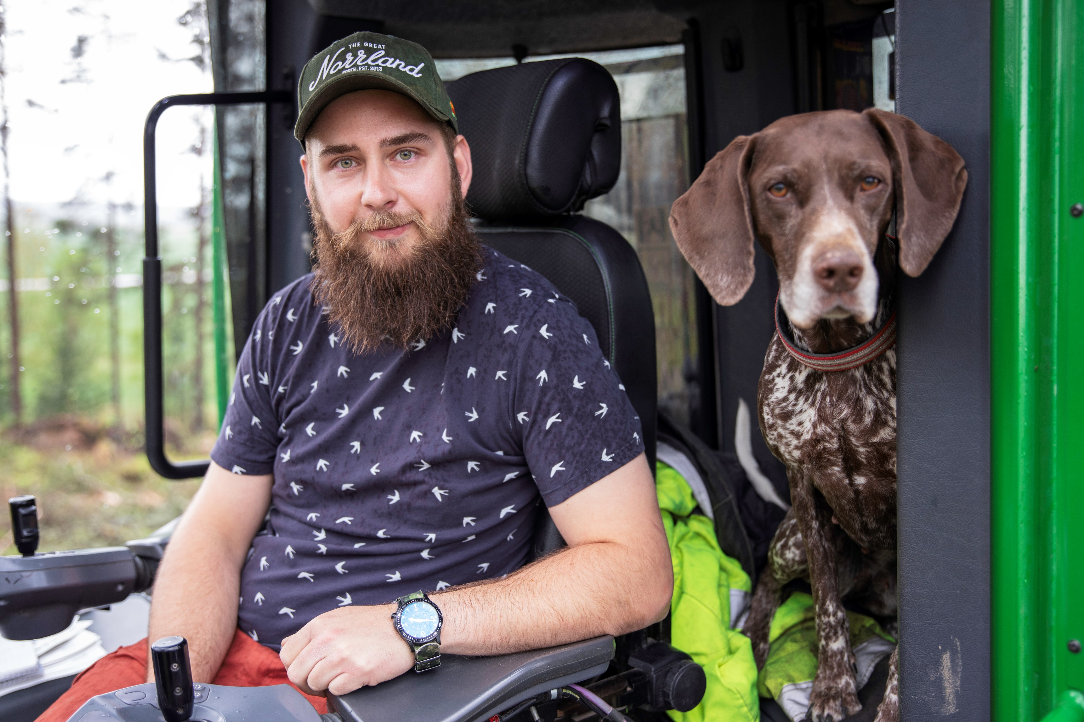
Rubrik
Ca. 40 000 medlemmar
för
TRYGGHET
BRA LÖNER
SCHYSTA VILLKOR
BRA ARBETSMILJÖ
Brödtext
Tillsammans
är
vi starka!
Notes:
Benämn vad vi i GS jobbar för.

Slide 6
Vilka fackförbund finns i Sverige?
Notes:
Fråga klassen om de vet om några fackförbund utöver GS-facket, låt dom gissa.
Presentera fackförbunden stegvis och vilka dom organiserar.
Berätta att LO är som ett paraply över de 14 förbunden och att TCO är paraplyet för tjänstemän och SACO är paraplyet över exempelvis akademiker.

Slide 7
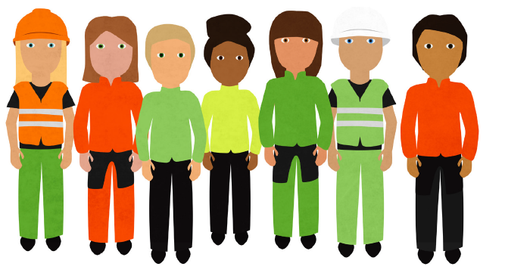
Vad säljer du ditt arbete för?
Notes:
Ta upp frågan om vem som egentligen har makt över att bestämma lön.
Kör ett kort rollspel där du som skolinformatör går in i rollen som arbetsgivare och pressar elevernas löner när de har rollen som arbetstagare som söker jobb.
Du är arbetsgivare och äger exempelvis en butik/salong. Du behöver personal.
Eleverna söker jobb hos dig och har fått komma på intervju.
Gå fram till en person och fråga hur mycket den begär i lön. Säg att det måste vara ett rimligt krav.
Gå sedan vidare till nästa och sen nästa och fråga vad den skulle vilja ha. Ta det steg för steg och tryck ner deras löner genom att låta eleverna konkurrera om jobben med sina löner.
Använd scenarier som ”du vill ju flytta hemifrån”, ”du är arbetslös”, ”du är pank och har ingen annan försörjning” och ”du har familj som du måste tänka på”.
Fråga om inte eleverna skulle överväga att ta jobbet till lite lägre lön eftersom ”ett jobb med låg lön är ju bättre än inget alls”. I alla fall ett tag…
Låt sedan eleverna diskutera i små grupper vad de konkret kan göra för att få inflytande och hålla uppe lönerna? De ska komma på ett sätt att hålla ihop och konkurrera om jobben med deras kvalitéer, inte med låga löner. De ska komma på det fackliga löftet.
Be dem berätta om vad de kommit fram till. Försök styra samtalet till att de måste gå ihop och bestämma en lägsta lön/villkor som ingen går under.
Finns det tid? Anpassa rollspelet efter hur mycket tid du har.
Ta med monopolpengar med GS loga.

Slide 8
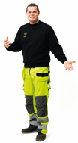
Kollektivavtal
STREJK
Notes:
Brukssamhället
Det jag ska berätta nu utspelade sig för mer än hundra år sedan. Det är en berättelse som påminner om en saga men sakerna har hänt. Det här är brukssamhället och varje morgon står arbetarna utanför samlade och väntar på brukspatronen (visa vart han bor).
När han kommer står arbetarna med mössorna i handen och huvudet nedböjt, för att visa respekt för överheten, det var så det var på den tiden. Skillnaderna var stora mellan människor och det var mycket tydligt och självklart att vissa var värda mer än andra. Patronen ställer sig också högre upp när han talar till arbetarna, för att rent fysiskt se ner på dem, och frågar vad för hutlös summa de vill ha idag (precis som du gjorde i spelet innan).
Brukspatronen berättar att han bara behöver 3 arbetare idag, den äldste arbetaren ger honom budet och efter många om och men får 3 arbetare jobb för dagen, de andra 2 får gå hem igen och hoppas på att de får jobb dagen därpå.
Benämn att brukspatronen tjänar pengar på både fabrikens produktion men han äger även husen arbetarna bor i och därav tjänar han även pengar på hyran.
En kväll får arbetarna nog och samlar sig i skogen intill byn. En arbetare tar ton och håller ett tal om att vi måste gå ihop, resten av folkmassan jublar och håller med.
De vill ha bättre villkor och för att få det måste dem gå ihop och sluta förhandla ner oss själva. De har nu lovat varandra att hålla ihop mot brukspatronens krav, detta för att få igenom sina egna krav.
Nästa morgon går brukspatronen ner till byn för att hämta arbetskraft i vanlig ordning, men när han kommer ner så upptäcker han att arbetarna inte står och väntar på honom.
Brukspatronen får syn på en skylt där arbetarna vanligtvis väntar, på skylten står det STREJK. Arbetarna har alltså vägrat att arbeta för att de är trötta på att bli utnyttjade för skamliga löner och villkor. Brukspatronen blir såklart vansinnig, detta hade aldrig uppstått tidigare.
Arbetarna har valt ut en person som ska företräda dem (förtroendevald). Han lägger fram arbetarnas krav, som dom är överens om, till brukspatronen och säger ”går du inte med på dessa krav kommer även du bli fattig”. Med det börjar förhandlingarna.
Brukspatronen och arbetarna företrädare kommer tillslut överens och båda skriver under ett avtal med vilka villkor som ska gälla och vilken lön arbetarna ska ha.
Det dem precis har förhandlat fram är ett utav de första kollektivavtalen.

Slide 9
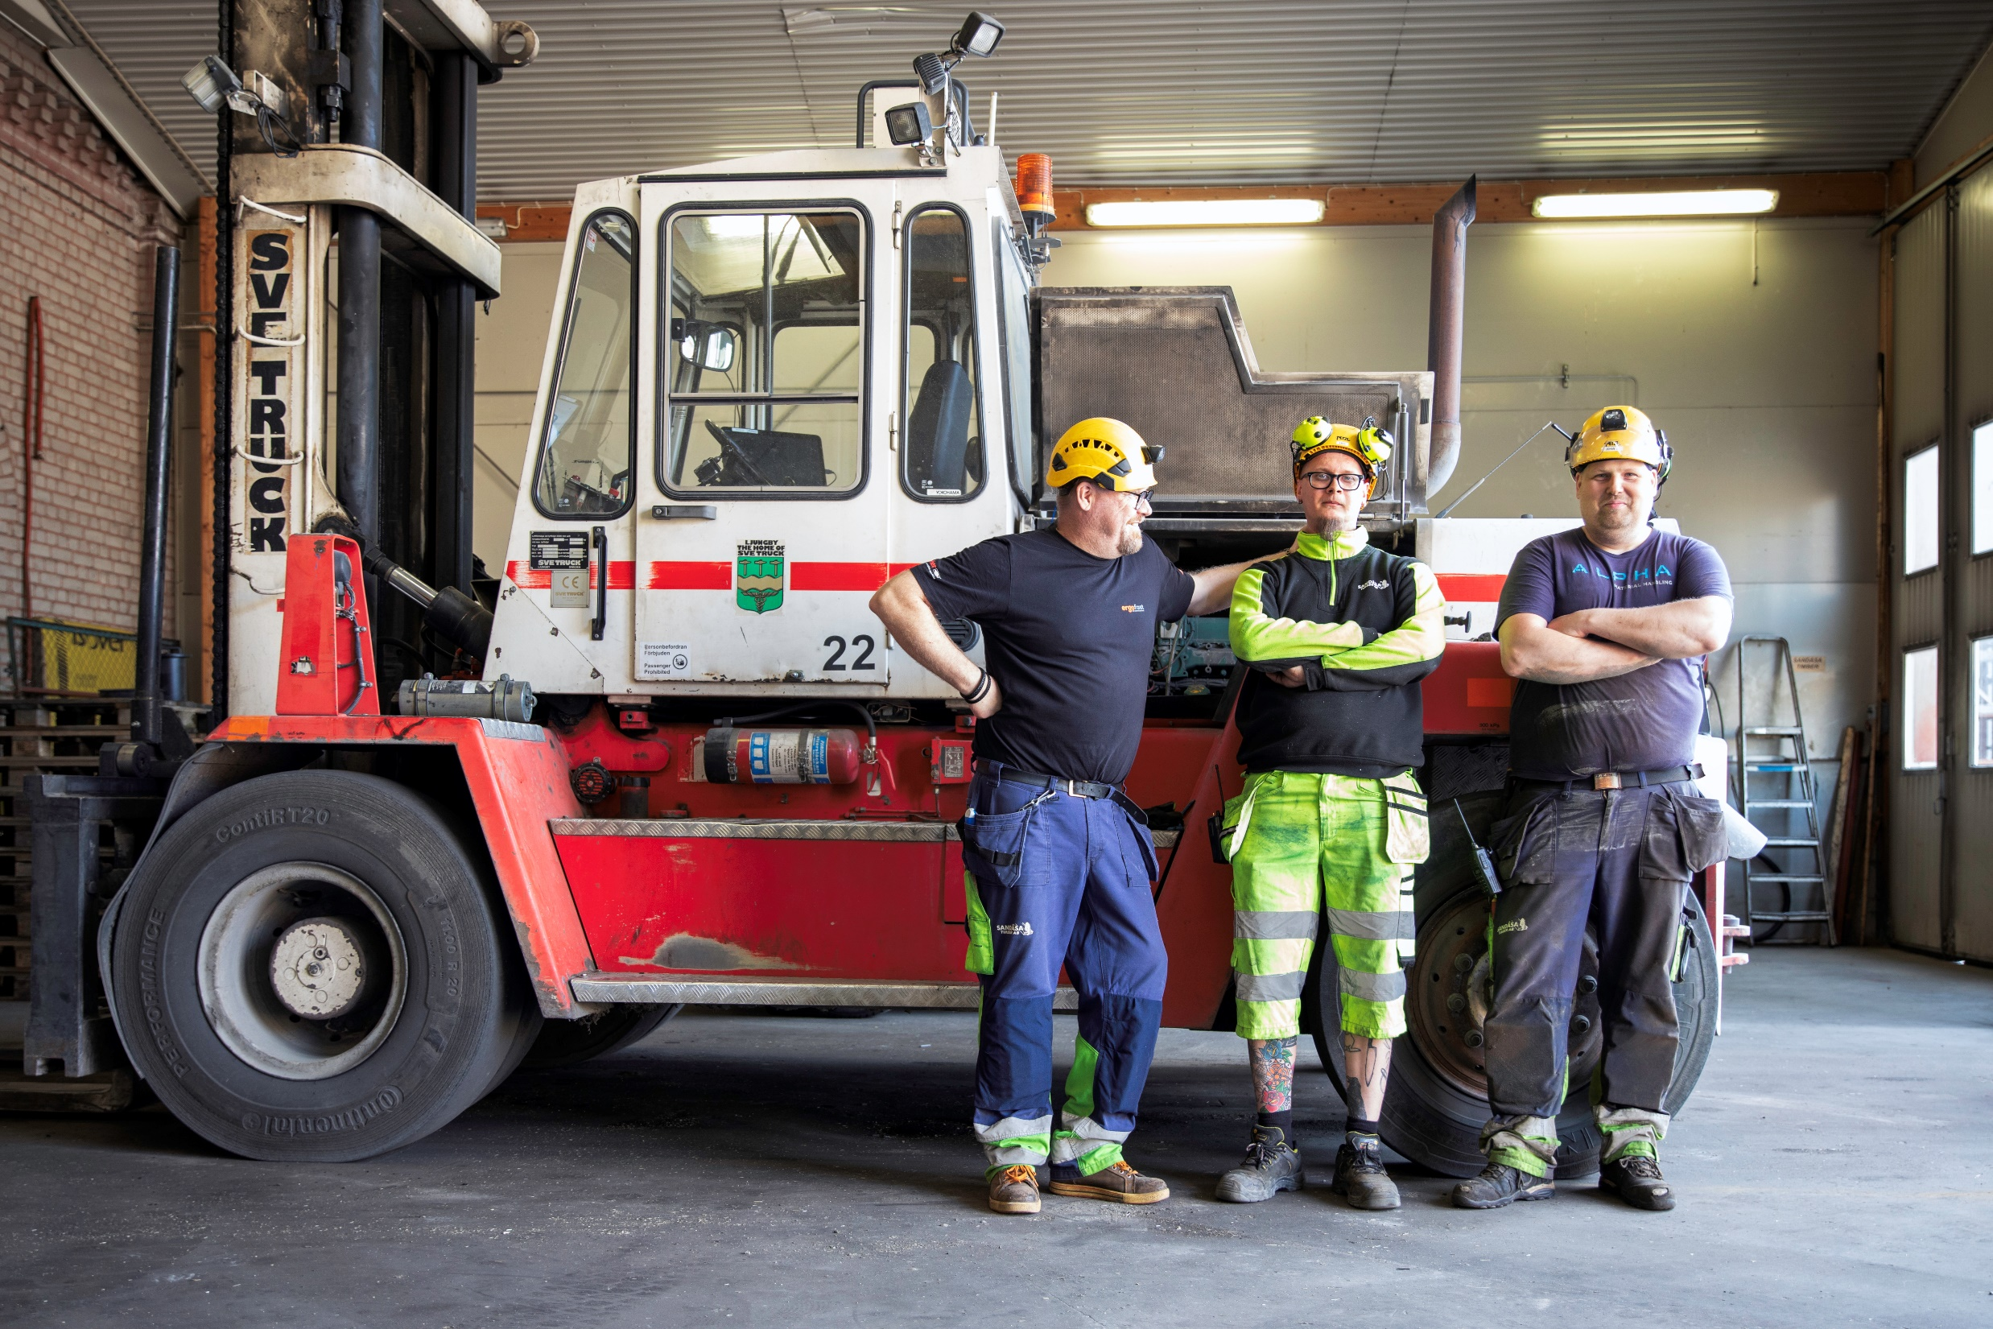
Det fackliga löftet
"Vi lovar och försäkrar att aldrig någonsin, under några omständigheter, arbeta på sämre villkor eller till lägre lön än det vi nu lovat varandra.
Vi lovar varandra detta i den djupa insikten om att om vi alla håller detta löfte så måste arbetsgivaren uppfylla våra krav."
Notes:
Läs igenom det fackliga löftet och fråga klassen om vad det kan innebära.

Slide 10
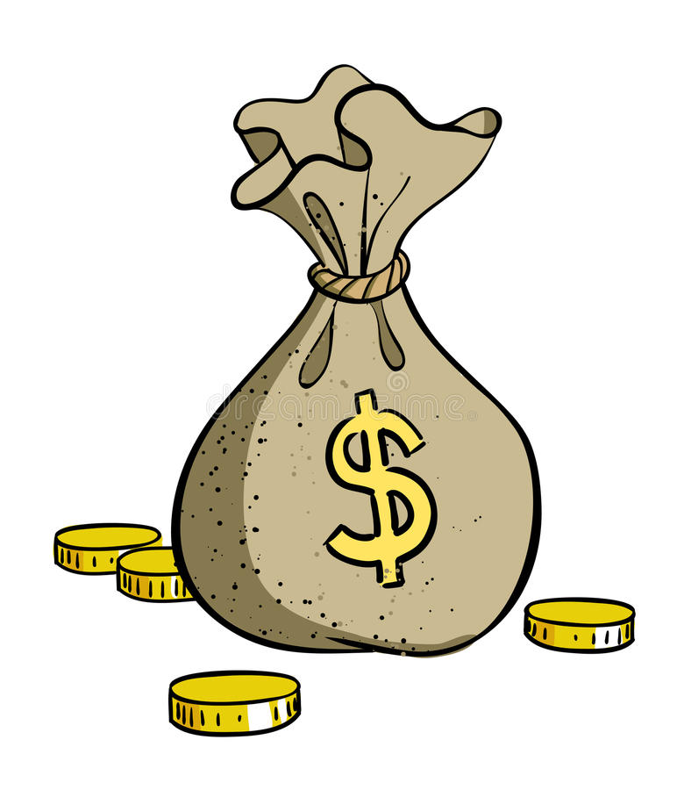
Den svenska modellen
Arbetstagare
Arbetsgivare
Notes:
Svenska modellen (Nämn inga politiska partier med namn!!!!)
Här ska ni beskriva hur den svenska modellen är uppbyggd.
Intresset mellan en anställd och en arbetsgivare är oftast pengar, vilken innebär att det är oftast det ett förhandlingsombud eller en klubb förhandlar om med arbetsgivaren.
Intresset mellan GS-facket och (i detta fallet) TMF som är trä- och möbelarbetsgivarens ”fackförening”, är villkoren och lönerna i kollektivavtalen.
Intresset mellan LO och Svenskt näringsliv (som är arbetsgivarens LO), är politiskt inflytande i riksdagen.
Och därför samverkar båda parter med specifika partier för att påverka olika lagar.
Sammanfattning: svensk arbetsmarknad består av 2 parter, alltså arbetstagarna och arbetsgivarna, vi har två olika intressen såklart och politiken har mycket lite inflytande i detta partsystem.

Slide 11
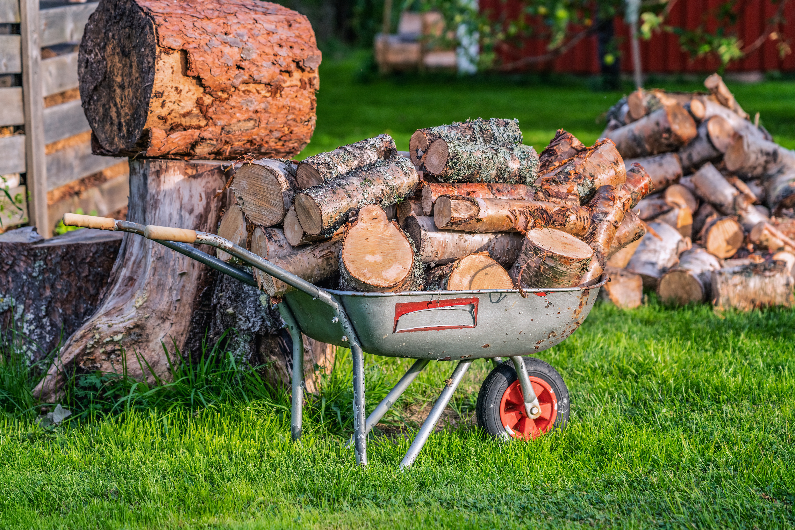
Ska du sommarjobba, ha koll på detta!
Regnavtal: ”Är det fint väder får du jobba, regnar det får du stanna hemma” NEJ!
Du har rätt till lön enligt schema och det ni har kommit överens om, oavsett väder!
Lön och anställningsbevis.
LO kampanjar varje år och är ute på många arbetsplatser för att kontrollera att sommarjobbarna har det bra på jobbet.
Provjobba aldrig gratis!
Under 18 år, vad gäller?
Notes:
Under 18 år, vad gäller?
Är du mellan 16–18 år får du jobba med nästan vad som helst. Du får däremot inte arbeta nära farliga kemikalier och maskiner, eller jobba ensam om det finns en rånrisk.
Arbetstiden får ligga mellan 06.00 och 23.00, men du får arbeta högst 8 timmar på ett dygn och sammanlagt 40 timmar per vecka. Mellan varje arbetsdag har du rätt till minst 12 timmars vila.
De här reglerna finns till för att se till att du har det bra på jobbet. Det hjälper även arbetsgivaren att veta vilka krav hen kan ställa. Om några av reglerna inte följs kan du alltid kontakta oss, så hjälper vi dig.

Slide 12
Anställningsformer
Tillsvidare
Provanställning, det är aldrig okej att provjobba gratis.
Visstid
Vikariat
Säsongsanställning
Notes:
Tillsvidareanställning är en anställning som, som namnet antyder, gäller tills vidare. En tillsvidareanställning kallas även en fast anställning. Den här typen av anställning gäller om inget annat avtalats.
Provanställning är en form av testanställning innan tjänsten övergår i en tillsvidareanställning. Målet med en provanställning är alltså att arbetsgivaren ska erbjuda en tillsvidareanställning när provperioden är slut. En provanställning får längst vara i sex månader, men anställningen kan avslutas när som helt under perioden av arbetsgivaren eller arbetstagaren. Om anställningen avslutas i förtid, eller tjänsten inte kommer övergå i en tillsvidareanställning, måste detta meddelas minst två veckor innan tjänsten upphör. Om det finns ett kollektivavtal kan dock reglerna se annorlunda ut.
Visstidsanställning gäller under en viss förutbestämd period. Det betyder att man vet när anställningen kommer att avslutas när man skriver på sitt anställningsavtal.
Vikarie anställs om ordinarie personal av någon anledning inte kan vara på jobbet. En vikare kallas bland annat in vid sjukdom, semester, föräldraledighet och tjänstledighet.
Säsongsarbete är en anställning som endast är aktuell under en viss säsong eftersom arbetssysslorna endast finns under den givna säsongen. Det kan till exempel handla om trädgårdsarbete, snöskottning, bärplockning, skördearbete, skogsbruk eller arbete inom turism.
OBS!! Fråga klassen om vad den lagstadgade lägsta lönen är i Sverige innan du går över till nästa bild. Det är alltså 0kr för att lönen står endast med i kollektivavtalet.

Slide 13
Kollektivavtalet reglerar
Lön
Ob-ersättning
Arbetstid
Semester
Försäkringar
Ledighet
Uppsägningstid
Anställningsvillkor
Föräldraledighet
Förmåner
Anställningsformer

Slide 14
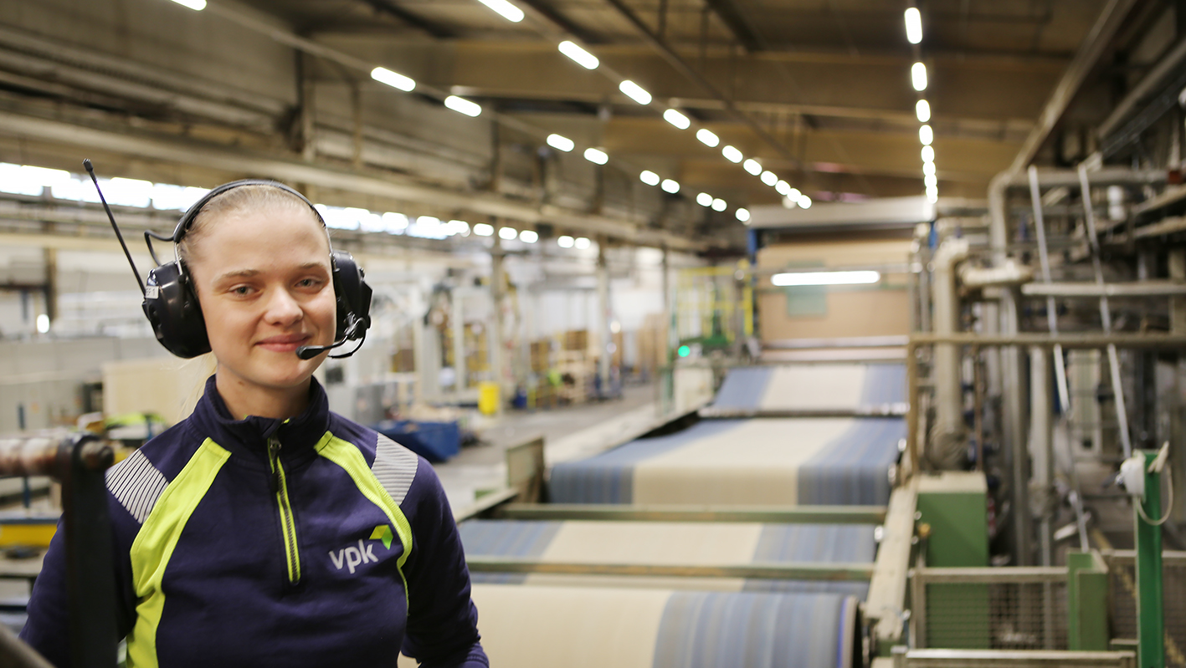
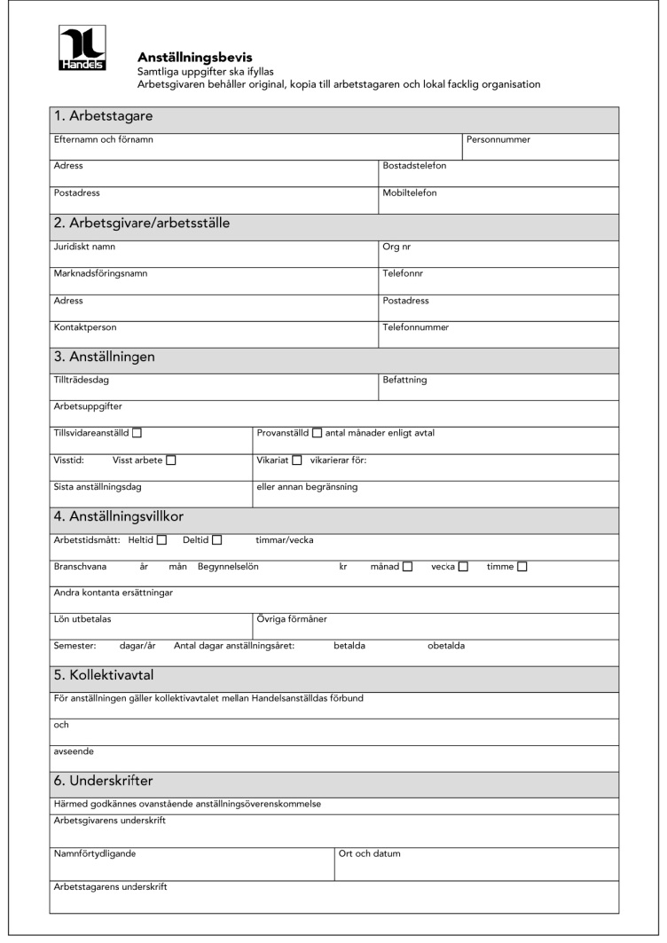
Anställningsbevis
Ett viktigt avtal för din trygghet!
Notes:
Vikten med anställningsbevis.
Utan ett anställningsbevis finns det inget som kan bevisa att du antingen har ett jobb eller att du har jobbat. Om du jobbar på en arbetsplats utan kollektivavtal så är anställningsbevis ditt enda skydd.
Gå igenom bild för bild om vad som ska stå i ett anställningsbevis.
Skriv gärna ut ett anställningsbevis som deltagarna kan följa under redovisningen.

Slide 15
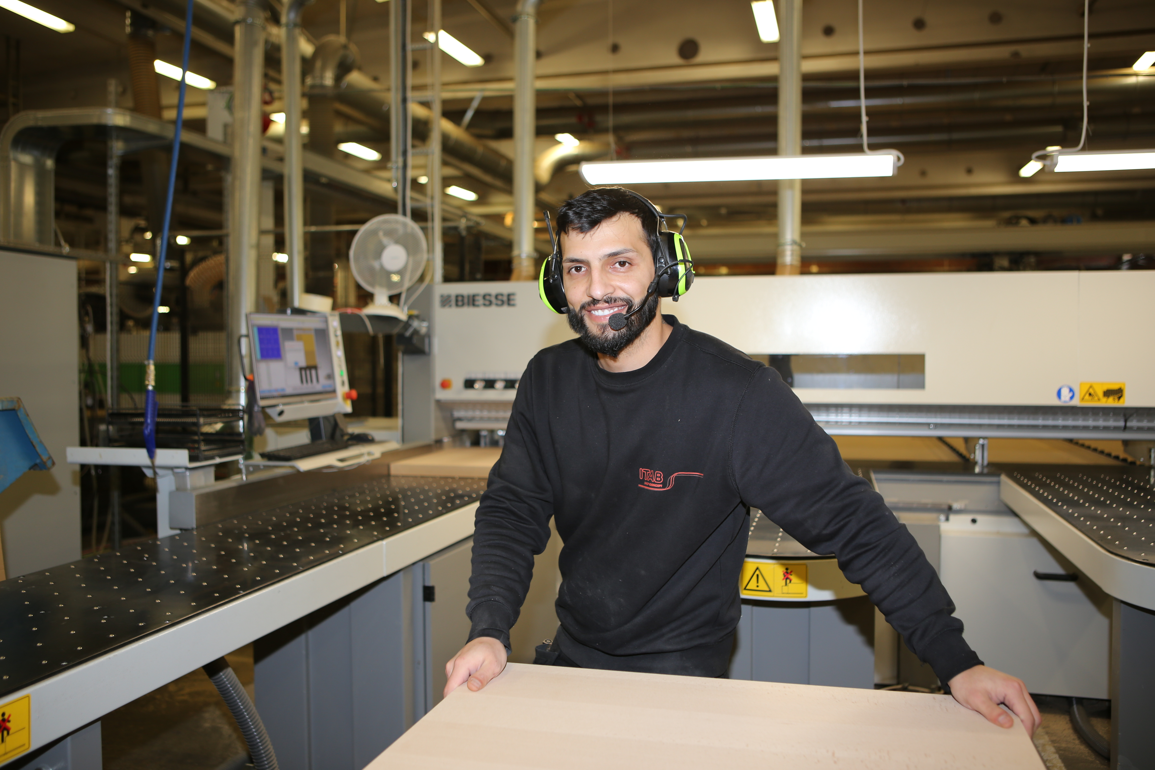
1
Arbetstagare
Här ska dina
personuppgifter finnas
Anställningsbevis
1.
Arbetstagare
Här ska dina
personuppgifter finnas.
Notes:
Ditt namn
Ditt personnummer
Din adress och postadress
Telefonnummer

Slide 16
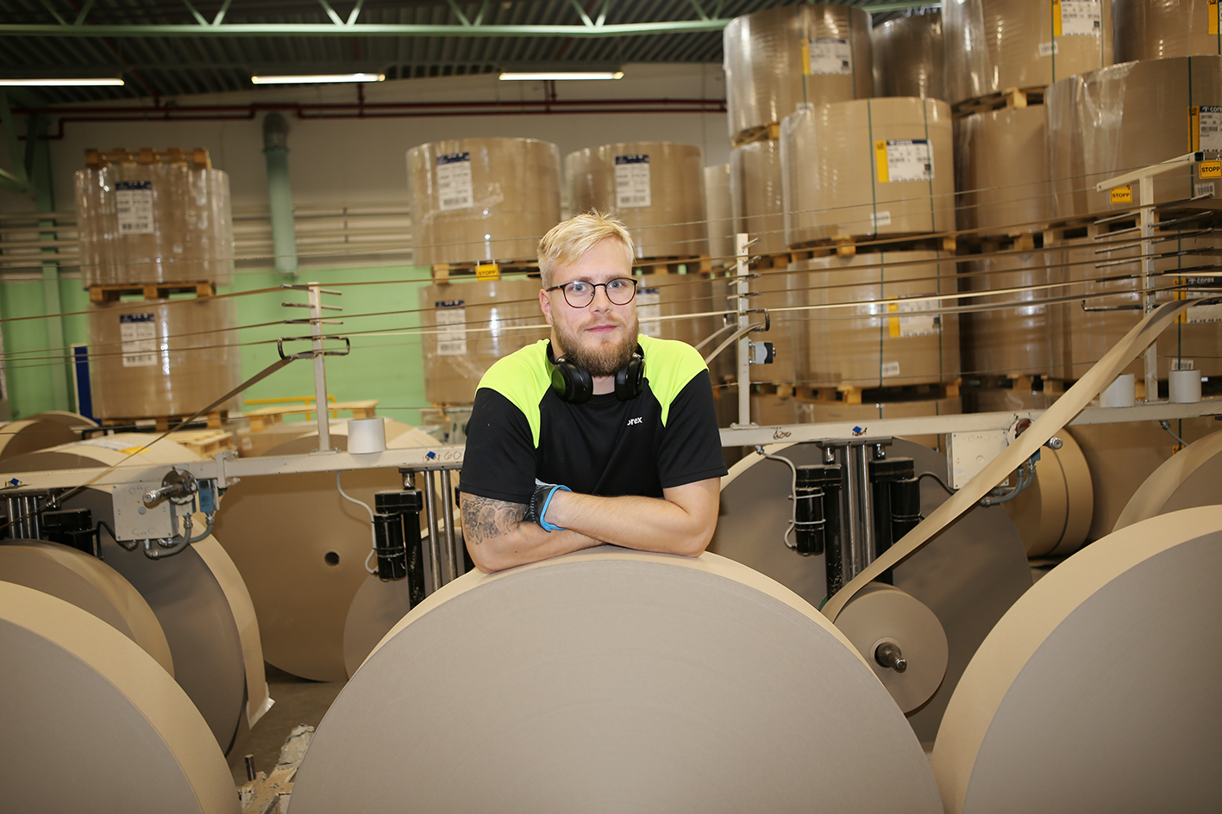
Anställningsbevis
2.
Arbetsgivare
Kontaktuppgifter till
din arbetsgivare
ska finnas här.
Notes:
Företagets namn
Företagets organisationsnummer
Företagets telefonnummer
Företagets adress och postadress
Din arbetsgivares namn

Slide 17
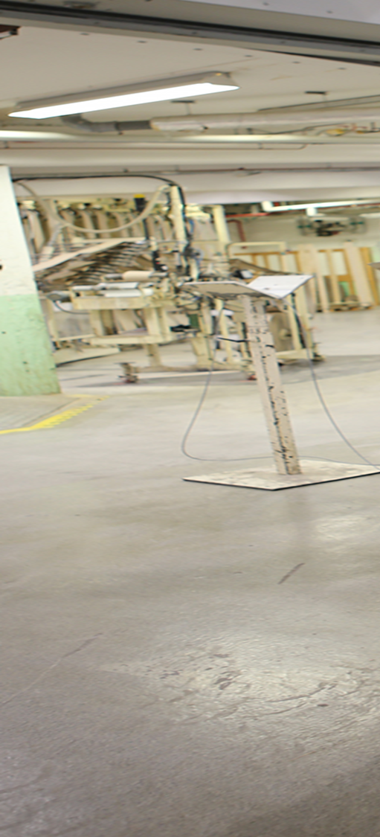
Anställningsbevis
3.
Anställningen
Här ska det specificeras vilken typ av anställning du har.
Notes:
Vilken dag du börjar jobba.
Vilken befattning din tjänst har t.ex operatör
Vad du ska jobba med.
Vilken anställningsform du har.
Sista anställningsdag (om du inte är tillsvidare anställd).

Slide 18
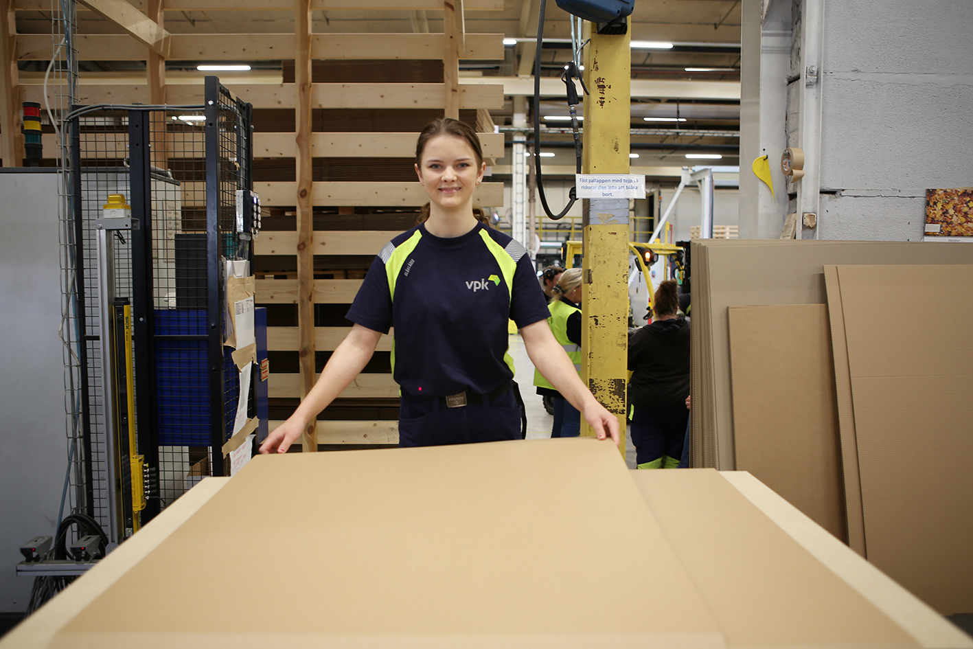
Anställningsbevis
4.
Anställningsvillkor
Här regleras bl.a. sådant som
lön och semester.
Notes:
Hur mycket du ska jobba, hur många timmar eller dagar i veckan.
Om du har någon tidigare branschvana.
Hur mycket du ska tjäna i lön och om det är månadslön, veckolön eller timlön.
Vilken dag lönen betalas ut varje månad.
Om du har rätt till andra förmåner förutom lön.
Hur många semesterdagar du har varje år.

Slide 19
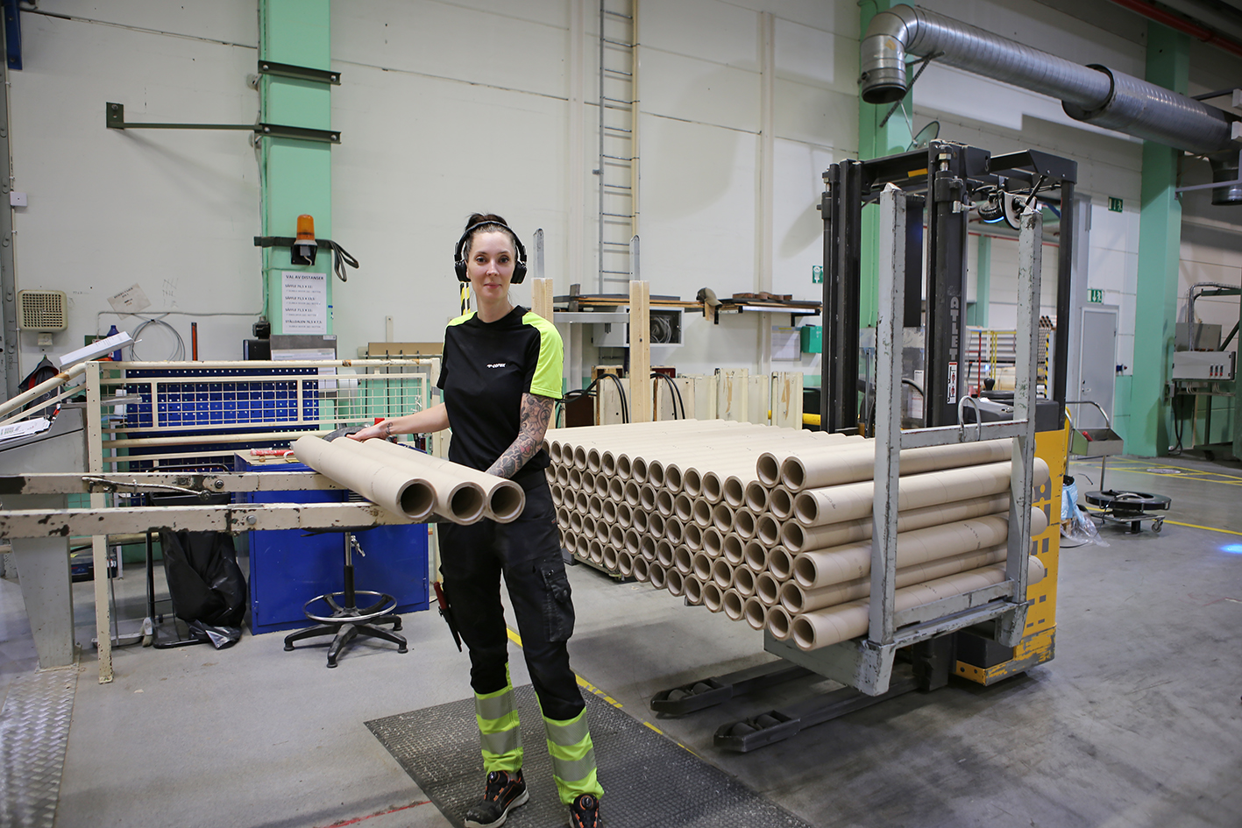
Anställningsbevis
5.
Kollektivavtal
Här noteras vilket kollektivavtal arbetsplatsen är kopplat till.
Notes:
1. Om arbetsgivaren har kollektivavtal ska det stå vilket avtal denne har tecknat och med vilken fackförbund.

Slide 20
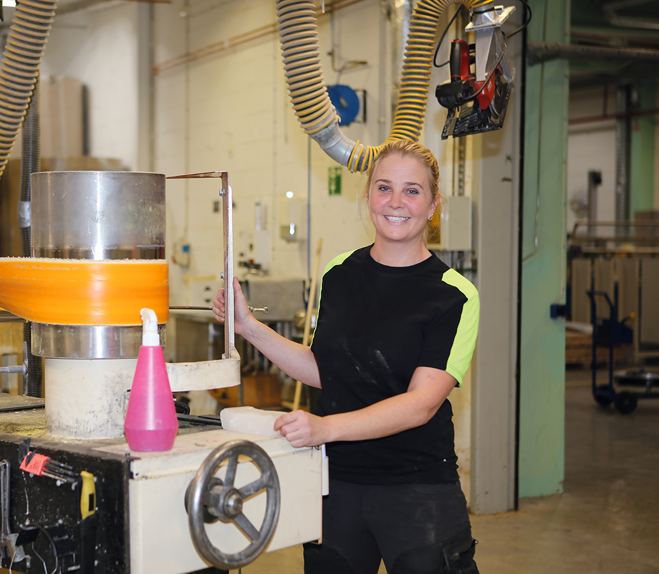
Anställningsbevis
6.
Underskrift
Läs igenom och kontrollera att allt är rätt innan du skriver under.
Notes:
1. Din och arbetsgivarens underskrifter.

Slide 21
Varför ska du vara med i facket?
Notes:
Visa film som ska knyta ihop säcken.

Slide 22
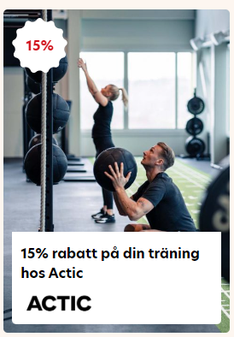
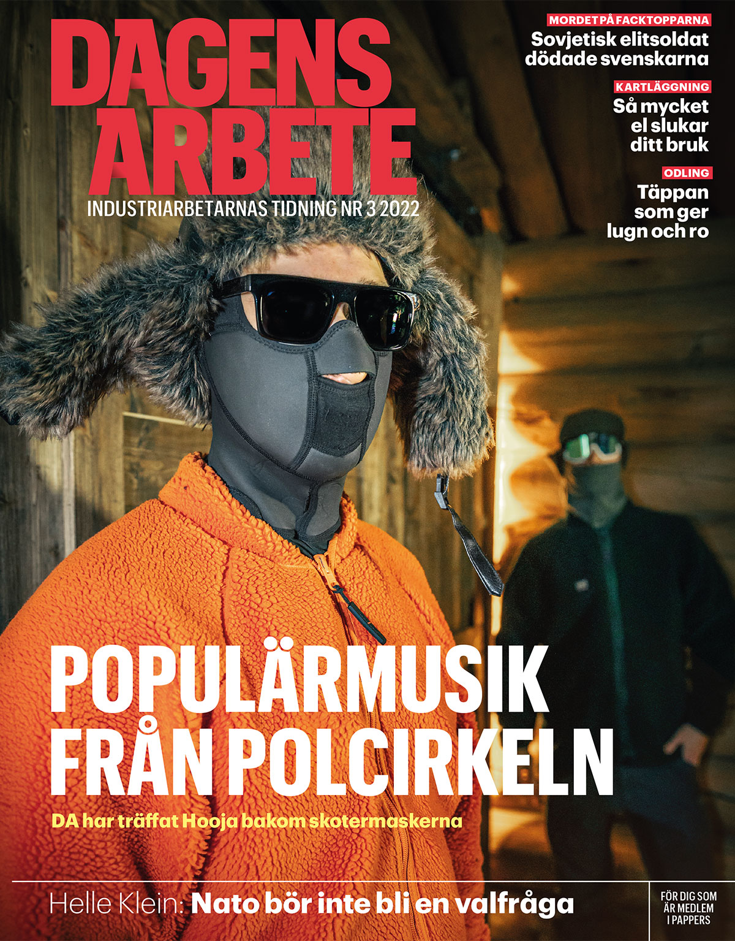
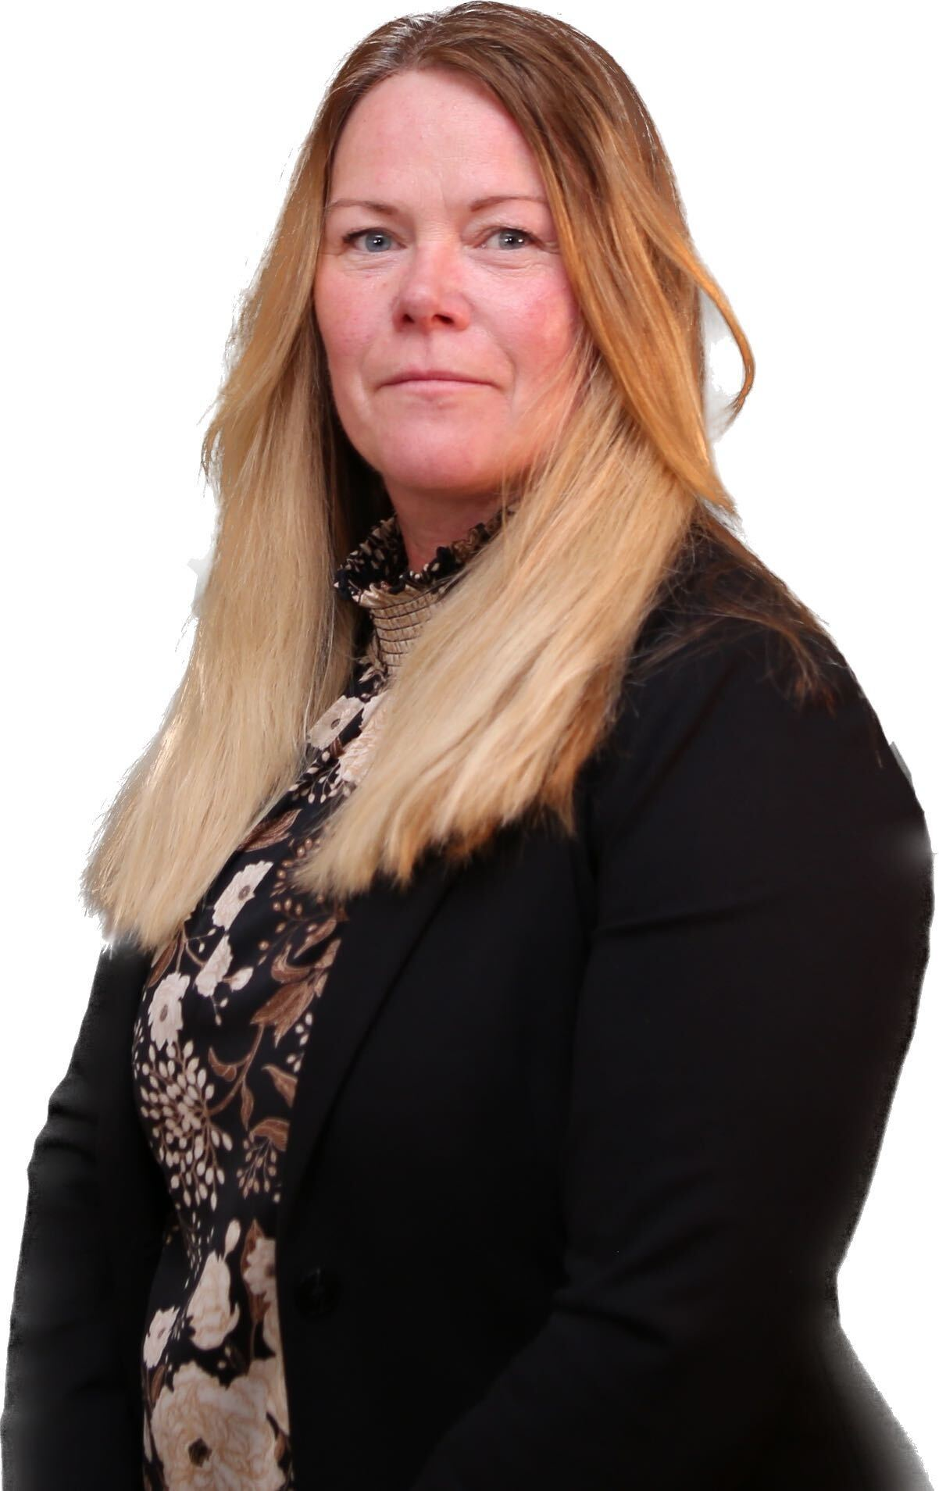
GRATIS
Medlemskap
!
Ombudsman
Du får medlemskortet
med en rad olika rabatter
Du får ett försäkringspaket med hemförsäkring och olycksfallsförsäkring på fritiden.
Jag svarar på dina
frågor som rör lön,
arbetsmiljö eller
utbildning.
Hör av dig!
Medlemstidningen
Dagens Arbete
Ombudsman
Notes:
Du som går en gymnasieutbildning inom någon av GS branscher är välkommen att söka elevmedlemskap. Det är ett klokt val som ger dig en bättre start när du börjar arbeta.
Vad innehåller elevmedlemskapet?
Som elevmedlem behöver du inte betala någon fackavgift men du har ändå tillgång till många av de förmåner som yrkesverksamma medlemmar har:
Du får ett försäkringspaket bestående av bland annat en hemförsäkring och en försäkring för olycksfall på fritiden.
Du har rätt att delta i din avdelnings olika aktiviteter.
Du får förbundets medlemstidning Dagens Arbete.
Du har tillgång till GS medlemsportal.
Du får vårt medlemskort som ger dig en rad olika rabatter.
Givetvis står också GS ombudsmän till ditt förfogande om du har frågor som rör bland annat löner, arbetsmiljö och utbildning.

Slide 23
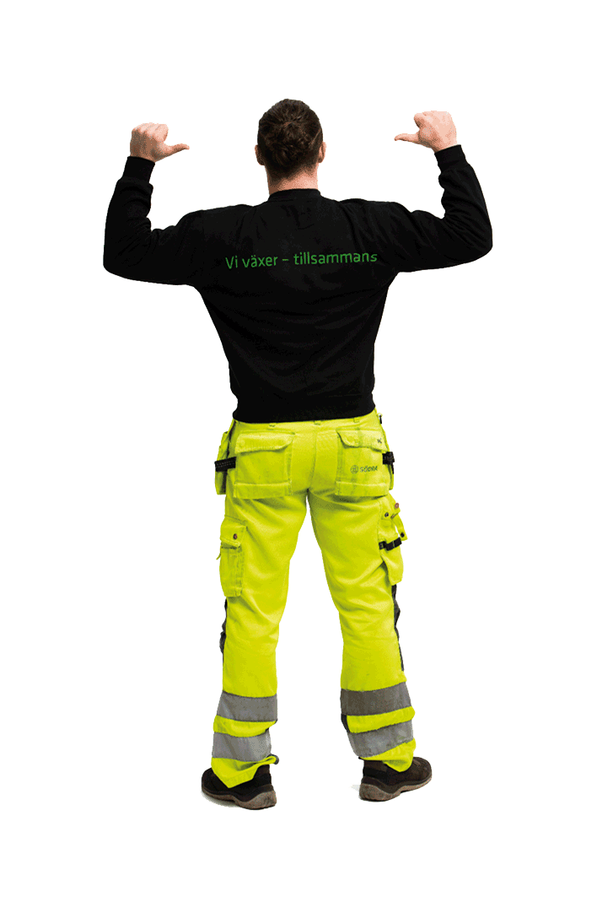
Kontakt
010-470 83 00
Tack
för att du
lyssnade!
gsfacket.se
gsfacket.se/bli medlem
Notes:
Stanna kvar, rekrytera och svara på eventuella frågor.

